Slide 1
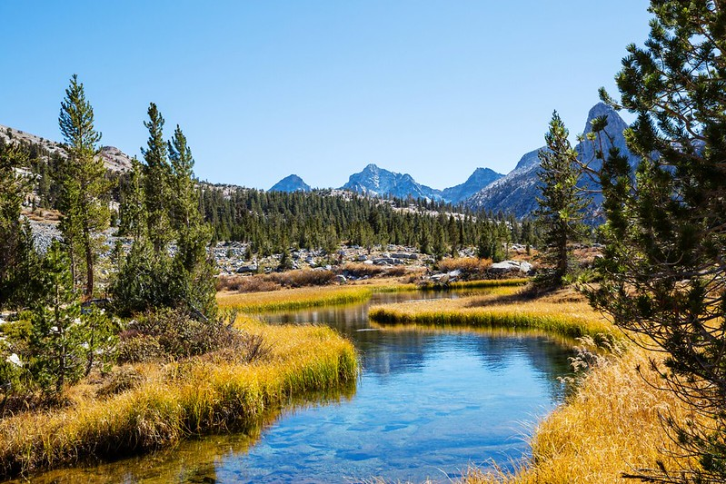



Estado de Nevada Subvención para reducir la contaminación climática
Agosto 15, 2023
Presentado por
Danilo Dragoni, Administrador Adjunto Andrew Tucker, Supervisor BAQP
ndep.nv.gov l @NevDCNR

Slide 2
Subvención para la reducción de la contaminación climática
¿Qué es?
- - - - - - - - - - - - - - - - - - - - - - - - - - - - - - - - - - - - - - - - - - - - -
  El programa de Subvenciones para Reducir la Contaminación Climática (CPRG, por sus siglas en inglés) de la Agencia de Protección Ambiental de los Estados Unidos (EPA, por sus siglas en inglés) proporcionará subvenciones federales a estados, gobiernos locales, tribus y territorios para desarrollar e implementar planes para reducir las emisiones de gases de efecto invernadero (GEI) y otra contaminación perjudicial para el aire.
  El financiamiento de la subvención proviene de la Ley de Reducción de la Inflación del 2022 y se dividirá en dos fases:
  Subvenciones de planificación
  Subvenciones para la implementación
  Sitio web de CPRG de la EPA: https://www.epa.gov/inflation-reduction-act/climate-pollution-reduction-grants

Slide 3
Subvención para reducir la contaminación climática
¿Qué es?
- - - - - - - - - - - - - - - - - - - - - - - - - - - - - - - - - - - - - - - - - - - - -
  1) La fase de planificación
  $3 millones para que los estados planifiquen y desarrollen un Plan de Acción Climática. NDEP ya ha recibido notificación de adjudicación.
  El plan de acción climática se divide en un Plan Prioritario de Acción (PCAP por sus siglas en inglés) con plazo del 1ro de marzo del 2024, y un Plan Integral de Acción (CCAP por sus siglas en inglés) con plazo de Junio del 2025.
  Oportunidades de subvención adicional para las naciones tribales y ciertas áreas metropolitanas (Área Metropolitana de Las Vegas => $1 Millón).
  El Plan de Acción Climática identificará iniciativas, políticas y/o programas que podrían implementarse para reducir las emisiones de GEI y otros contaminantes.
  Énfasis en la participación pública significativa para garantizar un trato justo en particular de las comunidades de bajos ingresos e históricamente desfavorecidas (LIDAC por sus siglas en inglés).

Slide 4
Subvención para la reducción de la contaminación climática
¿Qué es?
- - - - - - - - - - - - - - - - - - - - - - - - - - - - - - - - - - - - - - - - - - - - -
  2) La fase de implementación
  $4.6 mil millones en subvenciones competitivas a nivel nacional para financiar la implementación de proyectos elegibles.
  Estos concursos estarán abiertos a entidades que reciban subvenciones de planificación para desarrollar Planes Prioritarios de Acción Climática del programa CPRG, y estarán abiertos a entidades que no recibieron directamente una subvención de planificación pero que solicitan fondos para implementar medidas incluidas en un PCAP aplicable..
  Las solicitudes tienen plazo hasta el 1ro de abril del 2024

Slide 5
Plan de Acción Climática
Entidades Líderes y Coordinadoras
- - - - - - - - - - - - - - - - - - - - - - - - - - - - - - - - - - - - - - - - - - - - -
  Entidades líderes:
  NDEP
  Governor’s Office of Energy
  Entidades desconocidas:
  Otras agencias estatales y locales
  Consultores para ayudar con los análisis técnicos y futuros eventos pata difundir información.
  Entidades Coordinadoras Conocidas:
  DMV- Dep. de Vehiculos Motorizados
  Dep. Ambiental del Condado Clark
  NDOT- Dep. de Transporte de NV
  Departamento de Agricultura
  Distrito de Salud del Condado Washoe
  Ciudad de Reno, Oficina de gerencia
  UNR y UNLV
  Programa de Enlace Tribal del NDEP.
  Comisión de Servicios Públicos

Slide 6
Plan de Acción Climática
¿Qué se desarrollará?
- - - - - - - - - - - - - - - - - - - - - - - - - - - - - - - - - - - - - - - - - - - - -
Artículos | Contenido | Fecha de plazo
Plan Prioritario de Acción Climática | Medidas a corto plazo, de alta prioridad y listas para la implementación para reducir la contaminación por GEI (Gases de Efecto Invernadero); inventarios de GEI, un análisis de la reducción de emisiones; y los impactos cuantificados del medio ambiente, los beneficios para la salud (general y LIDAC) y la fuerza laboral si se implementa | Marzo 1, 2024
Plan Integral de Acción Climática | Actualiza los objetivos a corto plazo y establece objetivos de reducción a largo plazo con estrategias y análisis de impacto | Julio 1, 2025
Informe de estado | Informa el estado de implementación, si se otorga, cualquier actualización relevante del CCAP y los próximos pasos | Julio 1, 2027
Solicitud para la fase de implementación |  | Abril 1, 2024

Slide 7
Plan de Acción Climática
Resultados esperados
- - - - - - - - - - - - - - - - - - - - - - - - - - - - - - - - - - - - - - - - - - - - -
  Beneficios para Nevada
  Mejor comprensión de las fuentes de emisión de GEI en todo el estado.
  Proyecciones mejoradas de emisiones de GEI en todo el estado.
  Reducción de las emisiones de GEI en todo el estado a lo largo del tiempo y de acuerdo con el objetivo de reducción a través de la implementación.
  Mayor resiliencia climática.
  Mejora de la calidad del aire, especialmente en LIDACs.
  Mejora de los beneficios para la salud, especialmente en los LIDAC.
  Creación de puestos de trabajo de calidad.
  Mayor participación de la comunidad.
  Mayor conciencia pública de los proyectos y resultados.
  LIDAC (las comunidades de bajos ingresos e históricamente desfavorecidas)
  GEI (Gases de efecto invernadero)

Slide 8
Subvención para la reducción de la contaminación climática
Alcance y participación de CPRG
- - - - - - - - - - - - - - - - - - - - - - - - - - - - - - - - - - - - - - - - - - - - -
  Alcance sólido y participación significativa
  NDEP, la Oficina de Energía del Gobernador y otras agencias gubernamentales estatales / locales / tribales asociadas colaborarán y coordinarán las reuniones de las partes interesadas en todo el estado.
  La divulgación y la participación se llevarán a cabo a lo largo del desarrollo de los Planes de Acción Climática a través de una combinación de reuniones en persona y por internet, incluyendo reuniones en las comunidades de bajos recursos LIDACs.
  Información adicional sobre el CPRG y los eventos de divulgación estarán disponibles a través del sitio web del NDEP, las redes sociales y comunicación por correo electrónico.
  Las preguntas y comentarios se puedrán enviar a: ndep.cprg@ndep.nv.gov

Slide 9
Programa anticipado de divulgación
Garantizar una participación significativa
- - - - - - - - - - - - - - - - - - - - - - - - - - - - - - - - - - - - - - - - - - - - -
**Fecha anticipada | Ubicación
PCAP
Julio 2023 | Lanzamiento del seminario en línea
Agosto 2023 | Sur de Nevada
Septiembre 2023 | Norte de Nevada
Octubre 2023 | Rural Nevada
Noviembre 2023 | Sur de Nevada
Diciembre 2023 | Norte de Nevada
Enero 2024 | Rural Nevada
Febrero 2024 | Carson City (NDEP)
CCAP
Marzo 2024 | Lanzamiento del seminario en línea
Mayo 2024 | Sur de Nevada
Julio 2024 | Norte de Nevada
Septiembre 2024 | Rural Nevada
Noviembre 2024 | Sur de Nevada
Enero 2025 | Norte de Nevada
Marzo 2025 | Rural Nevada
Mayo 2025 | Carson City (NDEP)
Informe de estado
Agosto 2025 | Lanzamiento del seminario en línea
Noviembre 2025 | Sur de Nevada
Febrero 2026 | Norte de Nevada
Mayo 2026 | Rural Nevada
Agosto 2026 | Sur de Nevada
Noviembre 2026 | Norte de Nevada
Febrero 2027 | Rural Nevada
Mayo 2027 | Carson City (NDEP)
  PCAP tendrá reuniones mensuales que se alternarán por diversas áreas del estado.
  CCAP tendrá reuniones bimestrales con la misma alternancia de ubicaciones
  El informe de estado tendrá una reunión cada 3 meses a medida que finalice la subvención.
  Se llevará a cabo un período de revisión pública y comentarios antes de finalizar el PCAP, CCAP y el Informe de Situación.
** Sujeto a cambios
Plan Prioritario de Acción (PCAP)
Plan Integral de Acción (CCAP)

Slide 10
Get Involved Now
Ensuring Meaningful Engagement
- - - - - - - - - - - - - - - - - - - - - - - - - - - - - - - - - - - - - - - - - - - - -
Aprenda más
Visite NDEP’s CPRG Webpage
https://ndep.nv.gov/air/climate-pollution-reduction-grant
Manténgase informado
Entre a nuestra lista para actualizarse del programa
Envíe un correo electrónico a ndep_cprg-subscribe-request@listserv.state.nv.us
Contáctenos
Envíe preguntas, comentarios e inquietudes a nuestro correo electrónico directo.
ndep.cprg@ndep.nv.gov
Denos sugerencias
Ayúdenos a mejorar nuestros esfuerzos de participación.
¿Cómo podemos mejorar nuestra forma de difundir información?
¿Qué significa un compromiso significativo para usted y su comunidad?
¿Qué días y horarios le funcionan mejor para las reuniones?
¿Con quién debemos coordinar regularmente para que su comunidad tenga representación?
¿Cuáles son sus prioridades a la hora de reducir las emisiones de contaminantes atmosféricos y gases de efecto invernadero?

Slide 11
Contáctenos
¿Preguntas?
Correo electrónico: ndep.cprg@ndep.nv.gov
Teléfono: 775-687-9349
website.nv.gov l @NevDCNR

